Slide 1



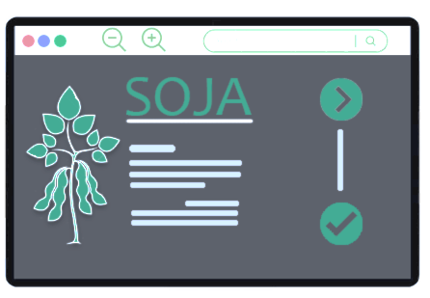

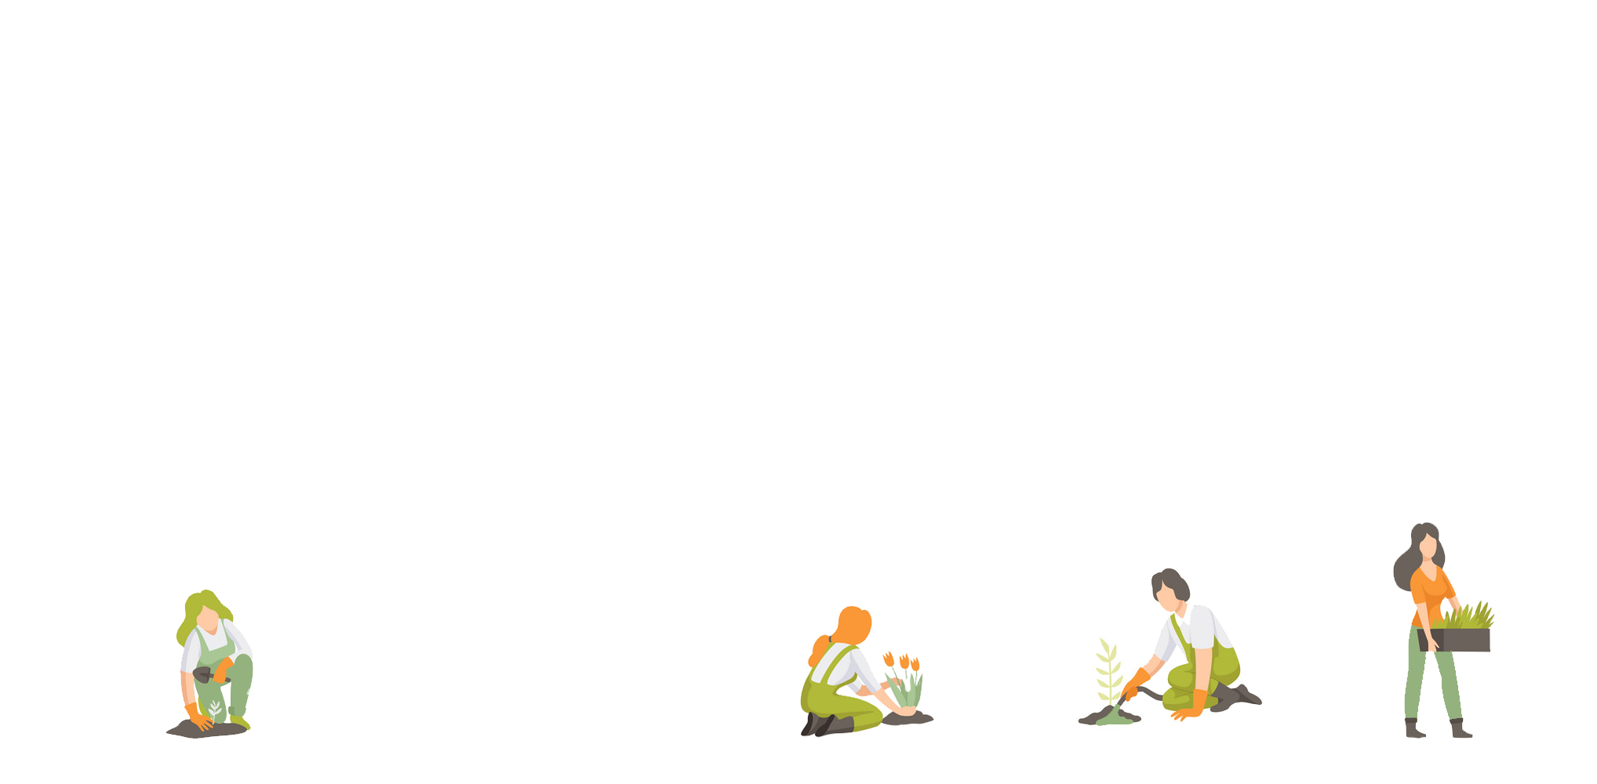
DIAGRAMA
1
2
3
4
5
Instalar
Registrar
Analisar
Agir
Colher

